Slide 1
Análise de Projeto de Software
Gabriel Caminha
Pedro Santos
Bruna Lins

Slide 2
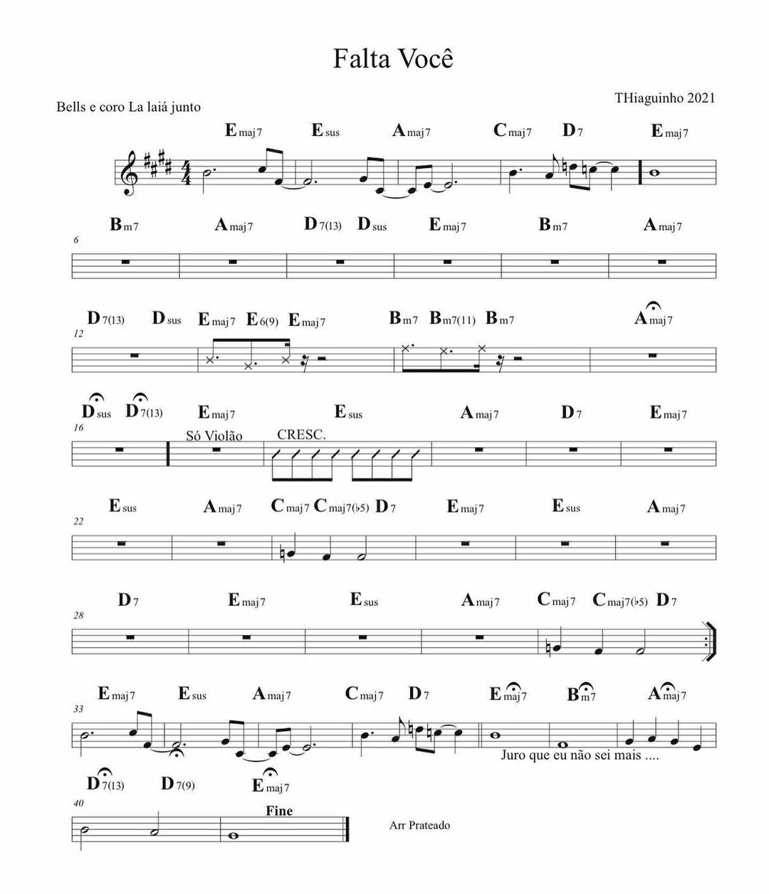
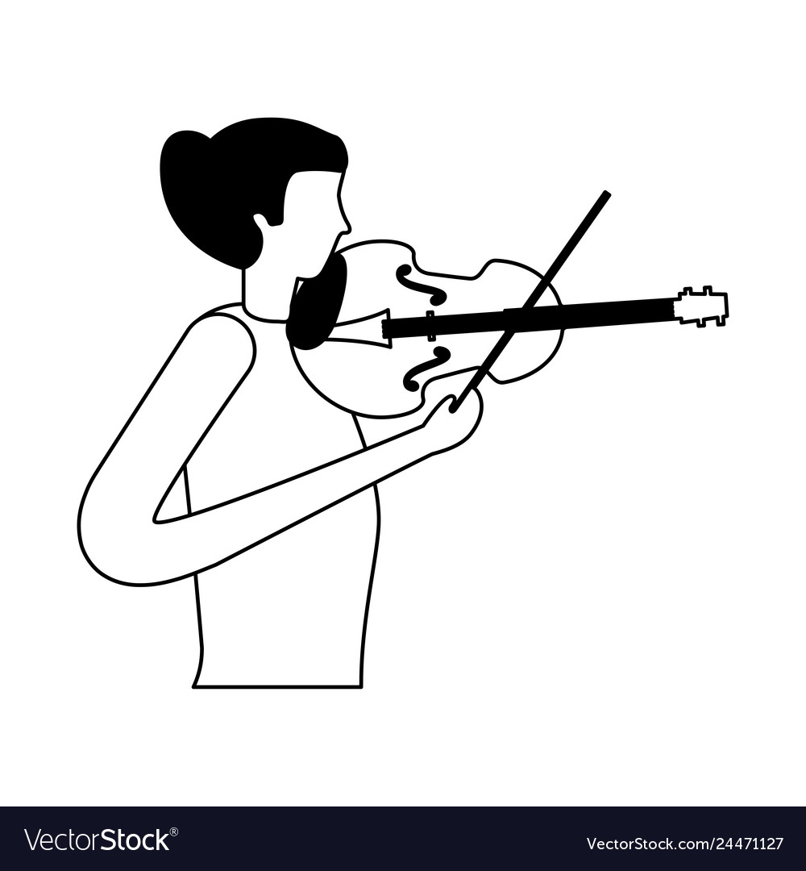
Interpreter
É um padrão de projeto que funciona como um tradutor de parâmetros, onde ele transforma nossas entradas numa linguagem que a máquina seja capaz de entender e de processar esses dados e executar suas funções

Slide 3
Problema
Uma classe de problemas ocorre repetidamente em um domínio bem definido e bem compreendido. Se o domínio fosse caracterizado com uma "linguagem", os problemas poderiam ser facilmente resolvidos com um "motor" de interpretação.

Slide 4

Por que?
5+7*4
5,+,7,*,4
5,7,4,+,*
5 +
7 *
4

Slide 5
Human Language
Machine Language
5 + 7 * 4
int 5 + int 7 * int 4

Slide 6
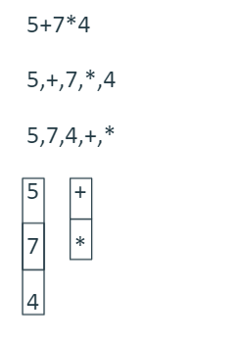
Como funciona?
int 7 * int 4
int 5 + int 28
Interpreter

Slide 7
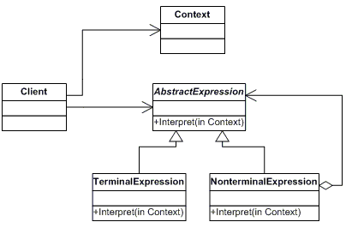
Estrutura

Slide 8
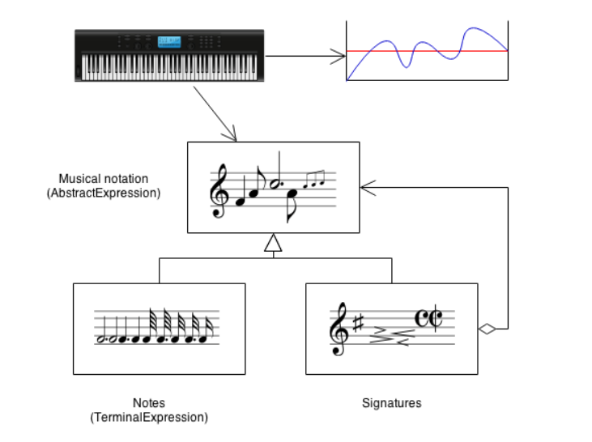
Exemplo

Slide 9
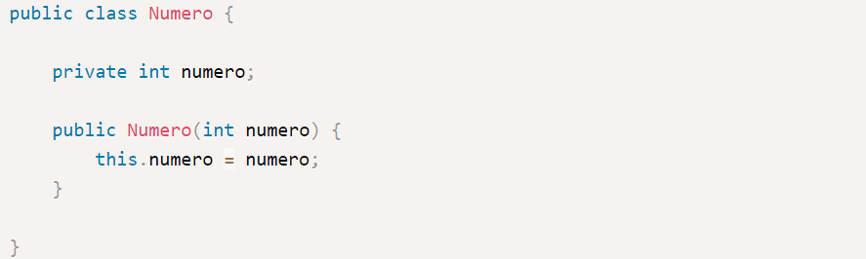
Aplicação Java

Slide 10
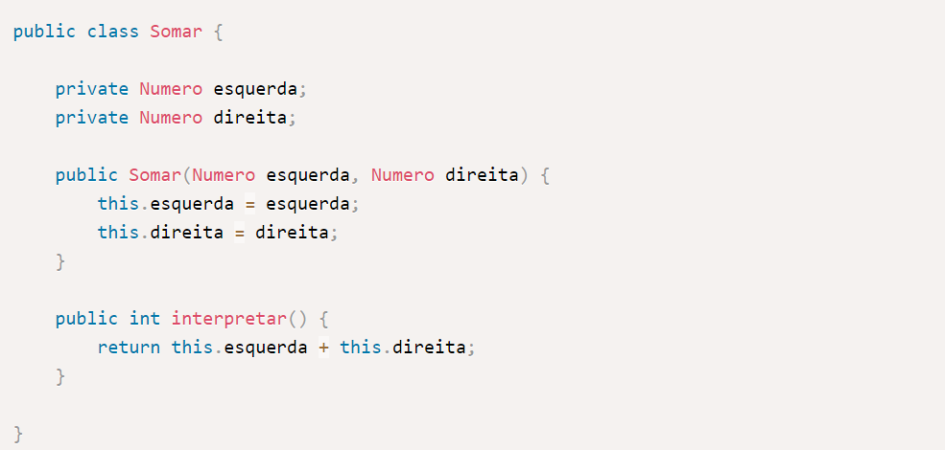
Aplicação Java

Slide 11
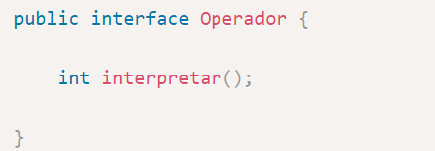
Aplicação Java

Slide 12
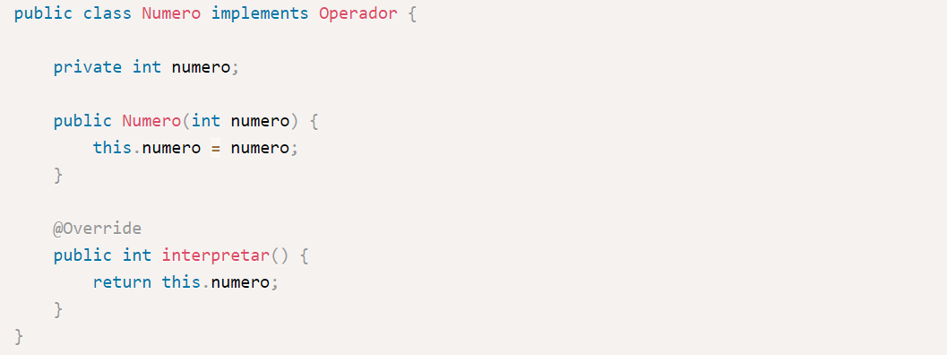
Aplicação Java

Slide 13
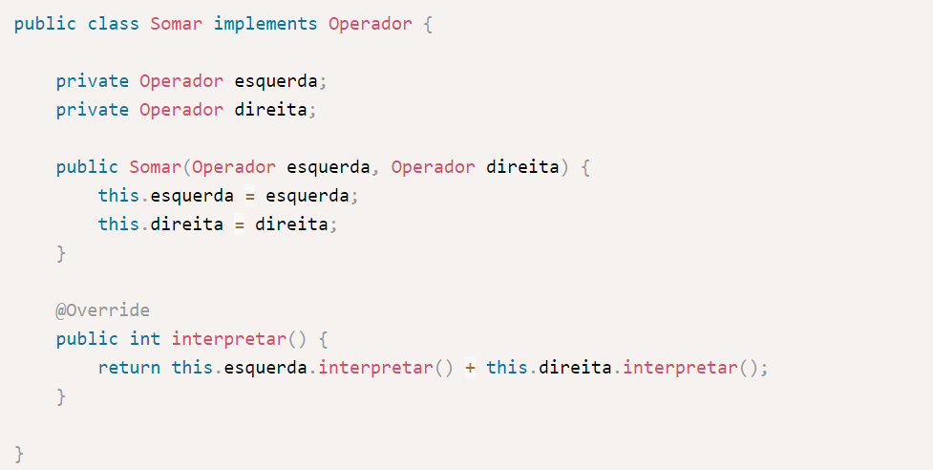
Aplicação Java

Slide 14
Prós
Contras
Considerado em sua forma mais geral, quase todo uso do padrão Composto também conterá o padrão Interpreter. Mas o padrão Interpreter deve ser reservado para os casos em que você deseja pensar nessa hierarquia de classes como definição de um idioma.
O padrão não aborda a análise. Quando a gramática é muito complexa, outras técnicas (como um state) são mais apropriadas.

Slide 15
Template Method
Define o esqueleto de um algoritmo em
uma operação, postergando a definição de
alguns passos para subclasses. O template
method permite que as subclasses
redefinam certos passos de um algoritmo
sem mudar sua estrutura.

Slide 16
Template Method
Mantém a ordem de chamada de métodos no algoritmo
Evita a duplicação de código dentro da classe base
Substitui condicionais por polimorfismo
Permite que as subclasses alterem apenas os passos necessários para concluir o algoritmo
Permite a adição de hooks para que as subclasses utilizem em pontos estratégicos do algoritmo

Slide 17
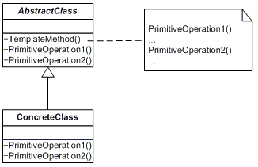
Estrutura

Slide 18
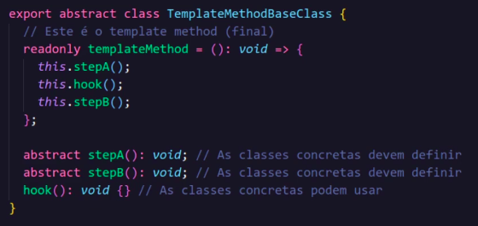
Implementação

Slide 19
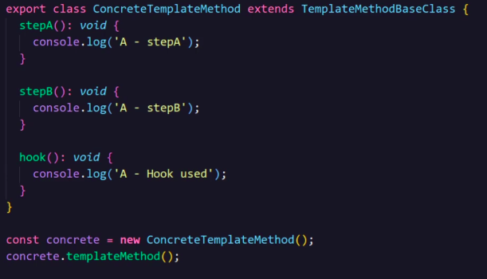
Implementação

Slide 20
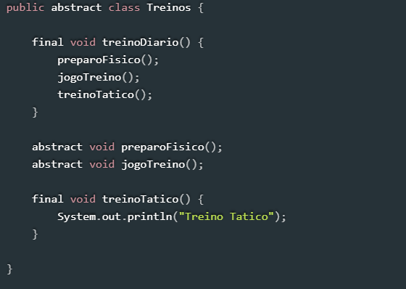
Exemplo

Slide 21
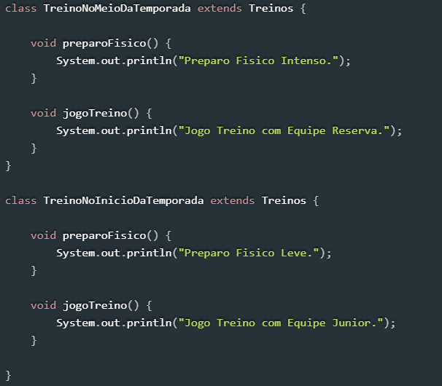
Exemplo

Slide 22
Aplicabilidade
Você precisa de variações de um mesmo algoritmo sem mudar a ordem de execução dos métodos
Você percebe que está usando herança para alterar apenas pequenos trechos de código de um algoritmo

Slide 23
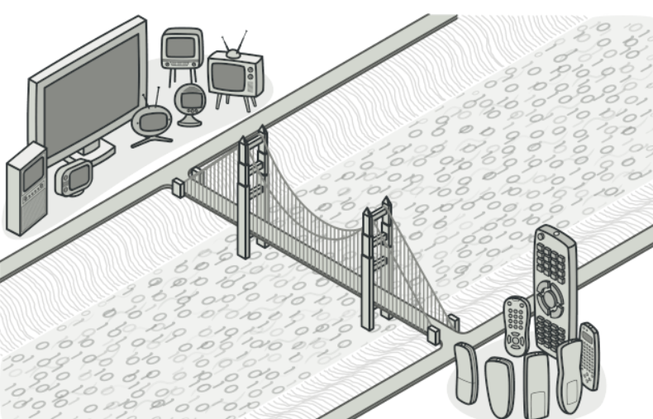
Bridge
É um padrão de projeto estrutural que permite que você divida uma classe grande ou um conjunto de classes intimamente ligadas em duas hierarquias separadas—abstração e implementação—que podem ser desenvolvidas independentemente umas das outras.

Slide 24
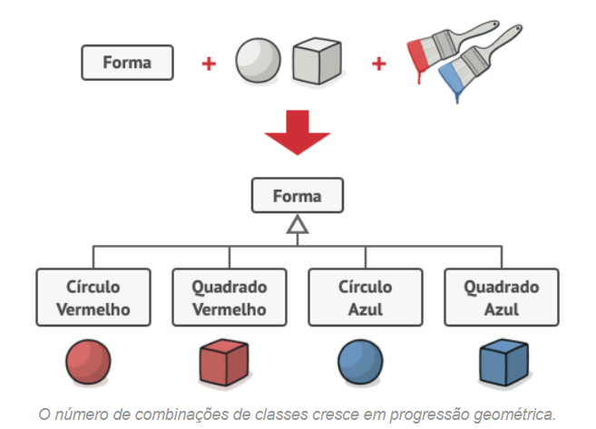
Problemas
Digamos que você tem uma classe Forma geométrica com um par de subclasses: Círculo e Quadrado. Você quer estender essa hierarquia de classe para incorporar cores, então você planeja criar as subclasses de forma Vermelho e Azul. Contudo, já que você já tem duas subclasses, você precisa criar quatro combinações de classe tais como CírculoAzul e QuadradoVermelho.
Adicionar novos tipos de forma e cores à hierarquia irá fazê-la crescer exponencialmente.

Slide 25
Problemas
Se adicionarmos novos tipos de forma e cores à hierarquia irá fazê-la crescer exponencialmente.
Ex: para adicionar uma forma de triângulo você vai precisar introduzir duas subclasses, uma para cada cor. E depois disso, adicionando uma nova cor será necessário três subclasses, uma para cada tipo de forma.
Esse problema ocorre porque estamos tentando estender as classes de forma em duas dimensões diferentes: por forma e por cor. Isso é um problema muito comum com herança de classe.

Slide 26
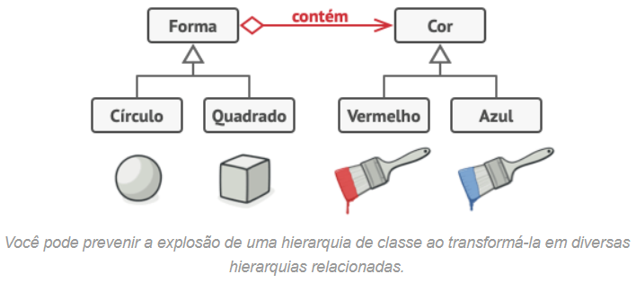
Solução
O padrão Bridge tenta resolver esse problema ao trocar de herança para composição do objeto. Ou seja, você extrai uma das dimensões em uma hierarquia de classe separada, para que as classes originais referenciem um objeto da nova hierarquia, ao invés de ter todos os seus estados e comportamentos dentro de uma classe.

Slide 27
Solução
Podemos extrair o código relacionado à cor em sua própria classe com duas subclasses: Vermelho e Azul.
A classe Forma então ganha um campo de referência apontando para um dos objetos de cor.
Agora a forma pode delegar qualquer trabalho referente a cor para o objeto ligado a cor.
Aquela referência vai agir como uma ponte entre as classes Forma e Cor.
De agora em diante, para adicionar novas cores não será necessário mudar a hierarquia da forma e vice versa.

Slide 28
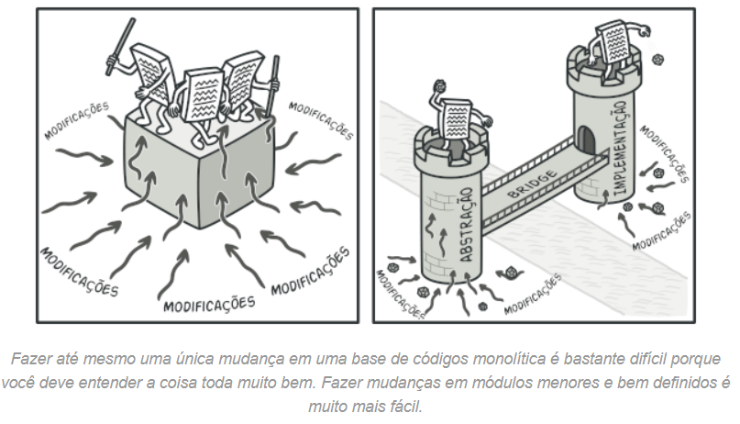
Abstração e Implementação
Abstração (ou interface) é uma camada de controle de alto nível para alguma entidade. Essa camada não deve fazer nenhum tipo de trabalho por conta própria. Ela deve delegar o trabalho para a camada de implementação (ou plataforma).
Quando falamos sobre aplicações reais, a abstração pode ser representada por uma interface gráfica de usuário (GUI) e a implementação pode ser o código subjacente do sistema operacional (API) a qual a camada GUI chama em resposta às interações do usuário.

Slide 29
Abstração e Implementação
A hierarquia de classes irá crescer exponencialmente porque está adicionando um novo GUI ou suportando um API diferente, sendo necessário criar mais e mais classes. Para resolver esse problema com o padrão Bridge. Ele sugere que as classes sejam divididas em duas hierarquias:
Abstração: a camada GUI da aplicação.
Implementação: As APIs do sistema operacional.

Slide 30
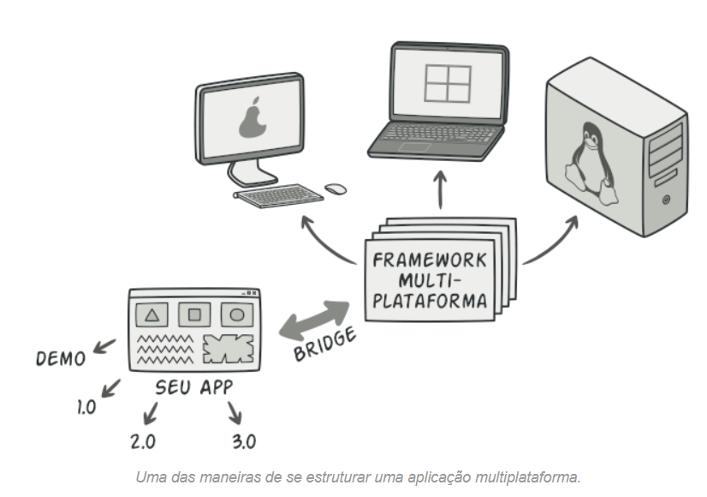
Abstração e Implementação
O objeto da abstração controla a aparência da aplicação, delegando o verdadeiro trabalho para o objeto de implementação ligado. Implementações diferentes são intercambiáveis desde que sigam uma interface comum, permitindo que a mesma GUI trabalhe no Windows e Linux.
Como resultado você pode mudar as classes GUI sem tocar nas classes ligadas a API. Além disso, adicionar suporte para outro sistema operacional só requer a criação de uma subclasse na hierarquia de implementação.

Slide 31
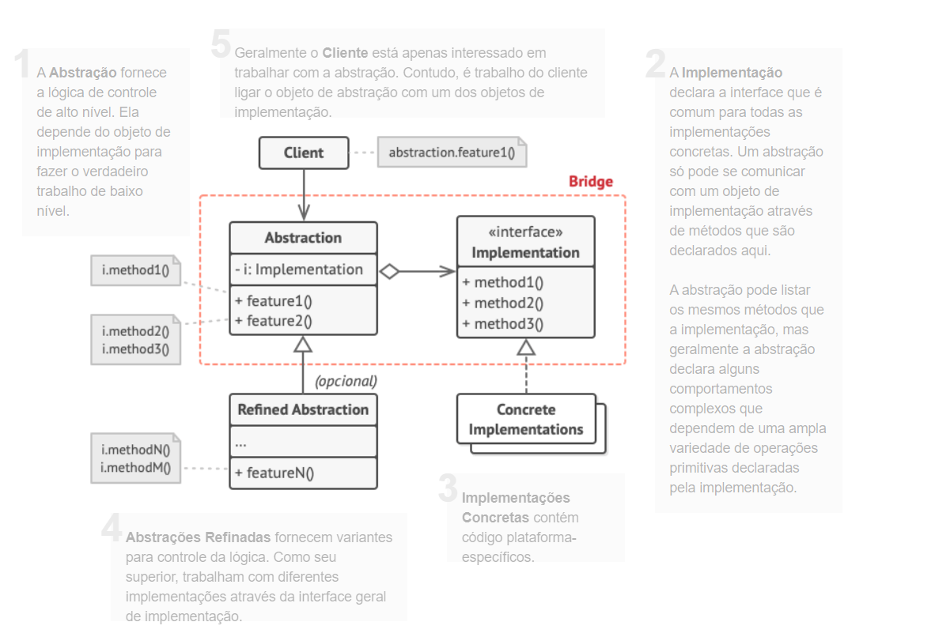
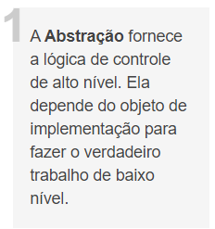
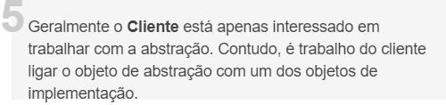
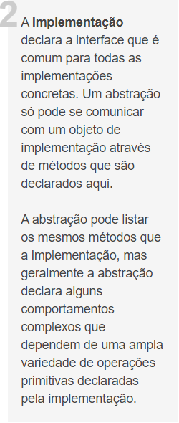
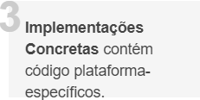
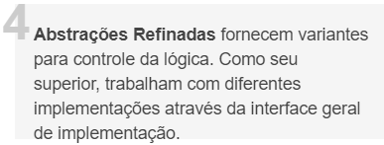
Estrutura
Abstração
Implementação
Implementações Concretas
Abstrações Refinadas
Cliente

Slide 32
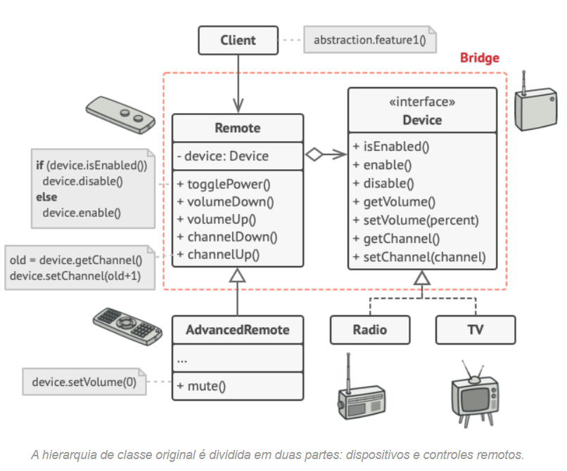
Pseudocódigo
O padrão Bridge pode ajudar a dividir o código monolítico de uma aplicação que gerencia dispositivos e seus controles remotos.
As classes Dispositivo agem como a implementação, enquanto que as classes Controle agem como abstração.

Slide 33
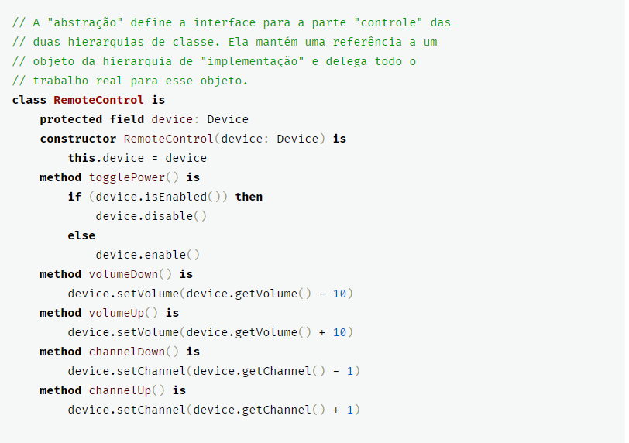
Pseudocódigo

Slide 34
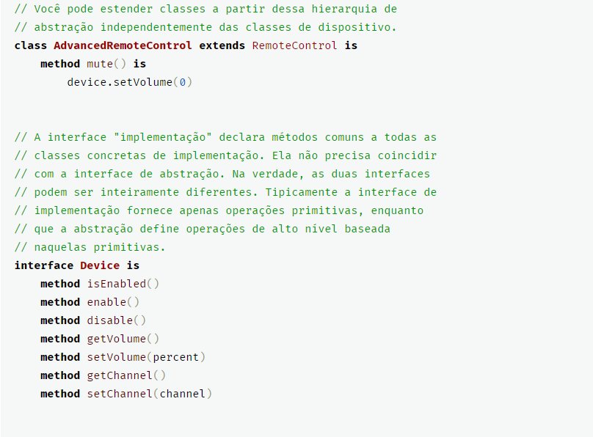
Pseudocódigo

Slide 35
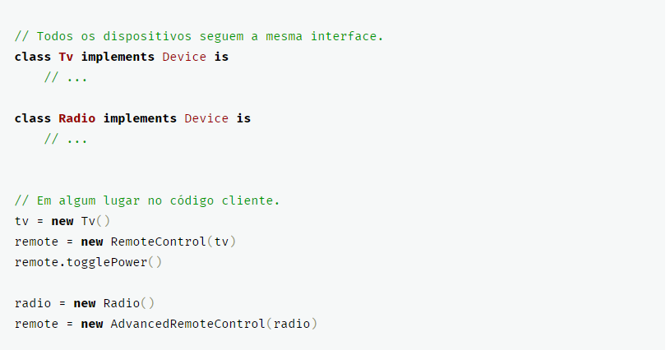
Pseudocódigo

Slide 36
Aplicabilidade
Utilize o padrão Bridge quando você quer dividir e organizar uma classe monolítica que tem diversas variantes da mesma funcionalidade (por exemplo, se a classe pode trabalhar com diversos servidores de base de dados).
Utilize o padrão quando você precisar estender uma classe em diversas dimensões ortogonais (independentes).
Utilize o Bridge se você precisar ser capaz de trocar implementações durante o momento de execução.

Slide 37
Implementação
Identifique as dimensões ortogonais em suas classes(ex:abstração/plataforma, domínio/infraestrutura, front-end/back-end, ou interface/implementação.)
Veja quais operações o cliente precisa e defina-as na classe abstração base.
Determine as operações disponíveis em todas as plataformas. Declare aquelas que a abstração precisa na interface geral de implementação.
Crie classes concretas de implementação para todas as plataformas de seu domínio, mas certifique-se que todas elas sigam a interface de implementação.
Dentro da classe de abstração, adicione um campo de referência para o tipo de implementação. A abstração delega a maior parte do trabalho para o objeto de implementação que foi referenciado neste campo.
Se você tem diversas variantes de lógica de alto nível, crie abstrações refinadas para cada variante estendendo a classe de abstração básica.
O código cliente deve passar um objeto de implementação para o construtor da abstração para associar um com ou outro. Após isso, o cliente pode esquecer sobre a implementação e trabalhar apenas com o objeto de abstração.

Slide 38
Prós e Contras
Você pode criar classes e aplicações independentes de plataforma.
O código cliente trabalha com abstrações em alto nível. Ele não fica exposto a detalhes de plataforma.
Princípio aberto/fechado. Você pode introduzir novas abstrações e implementações independentemente uma das outras.
Princípio de responsabilidade única. Você pode focar na lógica de alto nível na abstração e em detalhes de plataforma na implementação.
Você pode tornar o código mais complicado ao aplicar o padrão em uma classe altamente coesa.

